Slide 1
Виявлення пріоритетностей галузей і технологій військово- промислового комплексу на основі методу Морф-аналізу
Артьомов Артем
Виходцева Олександра
Волинець Ярослав

Slide 2
Завдання
Приймається рішення щодо пріоритетності галузей і технологій військово-промислового комплексу. Рішення приймається в умовах різних потенційних обставин у світі і в країні (таблиця зліва). Попередні оцінки ймовірності від експертів задані в таблиці справа
1.Напруженість в світі | 2.Напруженість в країні | 3. Стан економіки | 4. Терористична Загроза
1.1. Відносна Стабільність | 2.1. Затишшя | 3.1. Оптимістичний | 4.1. Сильна
1.2. Холодна війна | 2.2. Заморожений конфлікт, збройні провокації | 3.2. Стабільний | 4.2. Помірна
1.3. Локальні Конфлікти | 2.3. Збройне протистояння | 3.3. Спад | 4.3. Слабка
1.4. Локальні війни | 2.4. Повномасштабна агресія іншої держави | 3.4. Криза/дефолт
1.Напруженість в світі | 2. Напруженість в країні | 3. Стан економіки | 4. Терористична Загроза
0,05 | 0,2 | 0,3 | 0,35
0,35 | 0,7 | 0,65 | 0,8
0,65 | 0,4 | 0,25 | 0,2
0,2 | 0,1 | 0,05

Slide 3
. Морфологічна таблиця рішень щодо ВПК
Таблиця 2. Морфологічна таблиця рішень щодо ВПК
5. Галузь | 6. Технології | 7. Експорт/використання
5.1. Піхотне озброєння | 6.1. Приладобудування і електроніка | 7.1. Переважно внутрішнє використання
5.2. Наземна техніка | 6.2. Машинобудування | 7.2. Переважно експорт
5.3. Повітряна техніка | 6.3. Новітні матеріали
5.4. Протиповітряна оборона, ракетні війська | 6.4. Оптика
5.5. Розвідка | 6.5. Технології зв’язку
5.6. Зв’язок і радіоелектронна боротьба

Slide 4
Матриця взаємозв’язків альтернатив параметрів морфологічної таблиці першого етапу
 |  | 1 |  |  |  | 2 |  |  |  | 3
 |  | 1.1 | 1.2 | 1.3 | 1.4 | 2.1 | 2.2 | 2.3 | 2.4 | 3.1 | 3.2 | 3.3 | 3.4
2 | 2.1 | 0,5 | 0 | –0,3 | –0,6
 | 2.2 | 0 | 0,5 | 0 | 0
 | 2.3 | –0,5 | 0,3 | 0,5 | 0
 | 2.4 | –0,9 | –0,5 | –0,2 | 0
3 | 3.1 | 0,2 | 0 | –0,1 | –0,2 | 0,4 | 0 | –0,2 | –0,7
 | 3.2 | 0 | 0 | 0 | 0 | 0,2 | 0,2 | 0 | –0,4
 | 3.3 | 0 | 0 | 0 | 0 | 0 | 0 | 0 | 0
 | 3.4 | –0,4 | –0,2 | 0 | 0 | 0 | 0 | 0 | 0,3
4 | 4.1 | –0,5 | 0 | 0,3 | 0,5 | –0,3 | –0,1 | 0,3 | 0,6 | –0,2 | 0 | 0 | 0,2
 | 4.2 | 0 | 0 | 0 | 0 | 0 | 0 | 0 | 0,2 | 0 | 0 | 0 | 0
 | 4.3 | 0,5 | 0 | –0,3 | –0,5 | 0,3 | 0,1 | –0,5 | –0,6 | 0,2 | 0 | 0 | –0,2

Slide 5
Матриця зв’язків морфологічних таблиць першого і другого етапів
 |  | 5 |  |  |  |  |  | 6 |  |  |  |  | 7
 |  | 5.1 | 5.2 | 5.3 | 5.4 | 5.5 | 5.6 | 6.1 | 6.2 | 6.3 | 6.4 | 6.5 | 7.1 | 7.2
1 | 1.1 | 0,2 | –0,2 | 0,1 | –0,1 | 0,4 | 0,2 | 0 | 0 | 0 | 0 | 0 | 0 | –0,2
 | 1.2 | 0,1 | 0 | 0,2 | 0,3 | 0,5 | 0,2 | 0 | 0 | 0 | 0 | 0 | 0 | 0,2
 | 1.3 | 0,3 | 0,2 | 0,3 | 0,2 | 0,3 | 0,1 | 0 | 0 | 0 | 0 | 0 | 0 | 0,4
 | 1.4 | 0,4 | 0,5 | 0,5 | 0,4 | 0,3 | 0,2 | 0 | 0 | 0 | 0 | 0 | 0 | 0,6
2 | 2.1 | 0,2 | –0,3 | 0 | –0,4 | 0,2 | 0,1 | 0 | 0 | 0 | 0 | 0 | 0 | 0
 | 2.2 | 0,3 | 0 | 0 | –0,3 | 0,5 | 0,4 | 0 | 0 | 0 | 0 | 0 | 0,4 | 0
 | 2.3 | 0,4 | 0,4 | 0,3 | 0 | 0,6 | 0,6 | 0 | 0 | 0 | 0 | 0 | 0,7 | –0,2
 | 2.4 | 0,5 | 0,8 | 0,6 | 0,8 | 0,7 | 0,7 | 0 | 0 | 0 | 0 | 0 | 0,9 | –0,5
3 | 3.1 | 0 | 0,2 | 0,5 | 0,5 | 0,3 | 0,4 | 0,5 | 0,4 | 0,7 | 0,6 | 0,6 | 0 | 0
 | 3.2 | 0,3 | 0,2 | 0,3 | 0,3 | 0,3 | 0,3 | 0,5 | 0,3 | 0,5 | 0,4 | 0,3 | 0 | 0,1
 | 3.3 | 0 | 0 | –0,1 | –0,2 | 0 | 0 | 0,3 | 0,2 | 0,1 | 0,1 | 0,1 | 0 | 0,3
 | 3.4 | 0 | –0,2 | –0,5 | –0,3 | 0 | 0 | 0 | 0 | –0,3 | –0,3 | –0,1 | –0,1 | 0,5
4 | 4.1 | 0,5 | 0,2 | 0 | 0 | 0,8 | 0,5 | 0 | 0 | 0 | 0 | 0 | 0,3 | 0
 | 4.2 | 0,3 | 0 | 0 | 0 | 0,7 | 0,4 | 0 | 0 | 0 | 0 | 0 | 0,1 | 0
 | 4.3 | 0,2 | 0 | 0 | 0 | 0,2 | 0,1 | 0 | 0 | 0 | 0 | 0 | 0 | 0

Slide 6
Матриця взаємозв’язків альтернатив параметрів морфологічної таблиці другого етапу
 |  | 5 |  |  |  |  |  | 6
 |  | 5.1 | 5.2 | 5.3 | 5.4 | 5.5 | 5.6 | 6.1 | 6.2 | 6.3 | 6.4 | 6.5
6 | 6.1 | 0 | 0,3 | 0,7 | 0,7 | 0,5 | 0,8
 | 6.2 | 0 | 0,7 | 0,8 | 0,5 | 0 | 0
 | 6.3 | 0,5 | 0,5 | 0,7 | 0,7 | 0 | 0
 | 6.4 | 0,5 | 0,1 | 0,4 | 0,7 | 0,7 | 0,2
 | 6.5 | 0 | 0,1 | 0,5 | 0,5 | 0,7 | 0,8
7 | 7.1 | 0,3 | 0,5 | 0,3 | 0,5 | 0,7 | 0,7 | 0,5 | 0,5 | 0,7 | 0,3 | 0,4
 | 7.2 | 0,4 | 0,6 | 0,2 | 0,5 | 0,2 | 0,2 | 0,6 | 0,7 | 0,3 | 0,2 | 0,2

Slide 7
Потрібно:
Знайти розподіл ймовірностей альтернатив параметрів морфологічної таблиці для ситуації в країні і в світі, якщо задані матриця попередніх оцінок альтернатив і матриця взаємозв’язків.
Розрахувати незалежні очікувані результативності альтернативи рішень щодо пріоритетності галузей ВПК, виходячи з результатів розв'язку попередньої задачі і матриці зв’язків.
Розрахувати очікувані результативності альтернатив рішень з урахуванням залежностей між параметрами, заданих матрицею взаємозв’язків, використовуючи в якості незалежних оцінок результати розв'язку попередньої задачі.

Slide 8
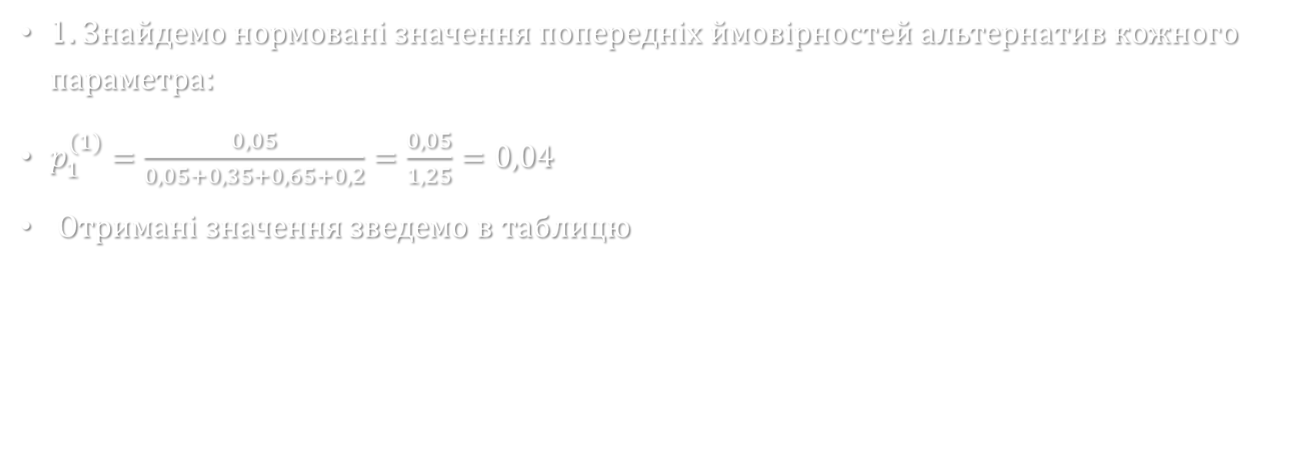
Етап 1
1. Знайдемо нормовані значення попередніх ймовірностей альтернатив кожного параметра:
$p_{1}^{(1)}=\frac{0,05}{0,05+0,35+0,65+0,2}=\frac{0,05}{1,25}=0,04$
Отримані значення зведемо в таблицю
1. Напруженість в світі | 2. Напруженість в країні | 3. Стан економіки | 4. Терористична загроза
0,04 | 0,142857142857143 | 0,24 | 0,259259259259259
0,28 | 0,5 | 0,52 | 0,592592592592593
0,52 | 0,285714285714286 | 0,2 | 0,148148148148148
0,16 | 0,0714285714285714 | 0,04

Slide 9
Напруженість в світі | Напруженість в країні | Стан економіки | Терористична загроза
1.1. Відносна стабільність | 2.1. Затишшя | 3.1. Оптимістичний | 4.1. Сильна
1.1. Відносна стабільність | 2.1. Затишшя | 3.1. Оптимістичний | 4.2. Помірна
1.1. Відносна стабільність | 2.1. Затишшя | 3.1. Оптимістичний | 4.3. Слабка
1.1. Відносна стабільність | 2.1. Затишшя | 3.2. Стабільний | 4.1. Сильна
1.1. Відносна стабільність | 2.1. Затишшя | 3.2. Стабільний | 4.2. Помірна
1.1. Відносна стабільність | 2.1. Затишшя | 3.2. Стабільний | 4.3. Слабка
1.1. Відносна стабільність | 2.1. Затишшя | 3.3. Спад | 4.1. Сильна
1.1. Відносна стабільність | 2.1. Затишшя | 3.3. Спад | 4.2. Помірна
1.1. Відносна стабільність | 2.1. Затишшя | 3.3. Спад | 4.3. Слабка
1.1. Відносна стабільність | 2.1. Затишшя | 3.4. Криза/дефолт | 4.1. Сильна
1.1. Відносна стабільність | 2.1. Затишшя | 3.4. Криза/дефолт | 4.2. Помірна
1.1. Відносна стабільність | 2.1. Затишшя | 3.4. Криза/дефолт | 4.3. Слабка
1.1. Відносна стабільність | 2.2. Заморожений конфлікт, збройні провокації | 3.1. Оптимістичний | 4.1. Сильна
1.1. Відносна стабільність | 2.2. Заморожений конфлікт, збройні провокації | 3.1. Оптимістичний | 4.2. Помірна
1.1. Відносна стабільність | 2.2. Заморожений конфлікт, збройні провокації | 3.1. Оптимістичний | 4.3. Слабка
1.1. Відносна стабільність | 2.2. Заморожений конфлікт, збройні провокації | 3.2. Стабільний | 4.1. Сильна
1.1. Відносна стабільність | 2.2. Заморожений конфлікт, збройні провокації | 3.2. Стабільний | 4.2. Помірна
1.1. Відносна стабільність | 2.2. Заморожений конфлікт, збройні провокації | 3.2. Стабільний | 4.3. Слабка
1.1. Відносна стабільність | 2.2. Заморожений конфлікт, збройні провокації | 3.3. Спад | 4.1. Сильна
1.1. Відносна стабільність | 2.2. Заморожений конфлікт, збройні провокації | 3.3. Спад | 4.2. Помірна
1.1. Відносна стабільність | 2.2. Заморожений конфлікт, збройні провокації | 3.3. Спад | 4.3. Слабка
1.1. Відносна стабільність | 2.2. Заморожений конфлікт, збройні провокації | 3.4. Криза/дефолт | 4.1. Сильна
1.1. Відносна стабільність | 2.2. Заморожений конфлікт, збройні провокації | 3.4. Криза/дефолт | 4.2. Помірна
1.1. Відносна стабільність | 2.2. Заморожений конфлікт, збройні провокації | 3.4. Криза/дефолт | 4.3. Слабка
1.1. Відносна стабільність | 2.3. Збройне протистояння | 3.1. Оптимістичний | 4.1. Сильна
1.1. Відносна стабільність | 2.3. Збройне протистояння | 3.1. Оптимістичний | 4.2. Помірна
1.1. Відносна стабільність | 2.3. Збройне протистояння | 3.1. Оптимістичний | 4.3. Слабка
1.1. Відносна стабільність | 2.3. Збройне протистояння | 3.2. Стабільний | 4.1. Сильна
1.1. Відносна стабільність | 2.3. Збройне протистояння | 3.2. Стабільний | 4.2. Помірна
1.1. Відносна стабільність | 2.3. Збройне протистояння | 3.2. Стабільний | 4.3. Слабка
1.1. Відносна стабільність | 2.3. Збройне протистояння | 3.3. Спад | 4.1. Сильна
1.1. Відносна стабільність | 2.3. Збройне протистояння | 3.3. Спад | 4.2. Помірна
1.1. Відносна стабільність | 2.3. Збройне протистояння | 3.3. Спад | 4.3. Слабка
1.1. Відносна стабільність | 2.3. Збройне протистояння | 3.4. Криза/дефолт | 4.1. Сильна
1.1. Відносна стабільність | 2.3. Збройне протистояння | 3.4. Криза/дефолт | 4.2. Помірна
1.1. Відносна стабільність | 2.3. Збройне протистояння | 3.4. Криза/дефолт | 4.3. Слабка
1.1. Відносна стабільність | 2.4. Повномасштабна агресія іншої держави | 3.1. Оптимістичний | 4.1. Сильна
1.1. Відносна стабільність | 2.4. Повномасштабна агресія іншої держави | 3.1. Оптимістичний | 4.2. Помірна
1.1. Відносна стабільність | 2.4. Повномасштабна агресія іншої держави | 3.1. Оптимістичний | 4.3. Слабка
1.1. Відносна стабільність | 2.4. Повномасштабна агресія іншої держави | 3.2. Стабільний | 4.1. Сильна
1.1. Відносна стабільність | 2.4. Повномасштабна агресія іншої держави | 3.2. Стабільний | 4.2. Помірна
1.1. Відносна стабільність | 2.4. Повномасштабна агресія іншої держави | 3.2. Стабільний | 4.3. Слабка
1.1. Відносна стабільність | 2.4. Повномасштабна агресія іншої держави | 3.3. Спад | 4.1. Сильна
1.1. Відносна стабільність | 2.4. Повномасштабна агресія іншої держави | 3.3. Спад | 4.2. Помірна
1.1. Відносна стабільність | 2.4. Повномасштабна агресія іншої держави | 3.3. Спад | 4.3. Слабка
1.1. Відносна стабільність | 2.4. Повномасштабна агресія іншої держави | 3.4. Криза/дефолт | 4.1. Сильна
1.1. Відносна стабільність | 2.4. Повномасштабна агресія іншої держави | 3.4. Криза/дефолт | 4.2. Помірна
1.1. Відносна стабільність | 2.4. Повномасштабна агресія іншої держави | 3.4. Криза/дефолт | 4.3. Слабка
1.2. Холодна війна | 2.1. Затишшя | 3.1. Оптимістичний | 4.1. Сильна
1.2. Холодна війна | 2.1. Затишшя | 3.1. Оптимістичний | 4.2. Помірна
1.2. Холодна війна | 2.1. Затишшя | 3.1. Оптимістичний | 4.3. Слабка
1.2. Холодна війна | 2.1. Затишшя | 3.2. Стабільний | 4.1. Сильна
1.2. Холодна війна | 2.1. Затишшя | 3.2. Стабільний | 4.2. Помірна
1.2. Холодна війна | 2.1. Затишшя | 3.2. Стабільний | 4.3. Слабка
1.2. Холодна війна | 2.1. Затишшя | 3.3. Спад | 4.1. Сильна
1.2. Холодна війна | 2.1. Затишшя | 3.3. Спад | 4.2. Помірна
1.2. Холодна війна | 2.1. Затишшя | 3.3. Спад | 4.3. Слабка
1.2. Холодна війна | 2.1. Затишшя | 3.4. Криза/дефолт | 4.1. Сильна
1.2. Холодна війна | 2.1. Затишшя | 3.4. Криза/дефолт | 4.2. Помірна
1.2. Холодна війна | 2.1. Затишшя | 3.4. Криза/дефолт | 4.3. Слабка
1.2. Холодна війна | 2.2. Заморожений конфлікт, збройні провокації | 3.1. Оптимістичний | 4.1. Сильна
1.2. Холодна війна | 2.2. Заморожений конфлікт, збройні провокації | 3.1. Оптимістичний | 4.2. Помірна
1.2. Холодна війна | 2.2. Заморожений конфлікт, збройні провокації | 3.1. Оптимістичний | 4.3. Слабка
1.2. Холодна війна | 2.2. Заморожений конфлікт, збройні провокації | 3.2. Стабільний | 4.1. Сильна
1.2. Холодна війна | 2.2. Заморожений конфлікт, збройні провокації | 3.2. Стабільний | 4.2. Помірна
1.2. Холодна війна | 2.2. Заморожений конфлікт, збройні провокації | 3.2. Стабільний | 4.3. Слабка
1.2. Холодна війна | 2.2. Заморожений конфлікт, збройні провокації | 3.3. Спад | 4.1. Сильна
1.2. Холодна війна | 2.2. Заморожений конфлікт, збройні провокації | 3.3. Спад | 4.2. Помірна
1.2. Холодна війна | 2.2. Заморожений конфлікт, збройні провокації | 3.3. Спад | 4.3. Слабка
1.2. Холодна війна | 2.2. Заморожений конфлікт, збройні провокації | 3.4. Криза/дефолт | 4.1. Сильна
1.2. Холодна війна | 2.2. Заморожений конфлікт, збройні провокації | 3.4. Криза/дефолт | 4.2. Помірна
1.2. Холодна війна | 2.2. Заморожений конфлікт, збройні провокації | 3.4. Криза/дефолт | 4.3. Слабка
1.2. Холодна війна | 2.3. Збройне протистояння | 3.1. Оптимістичний | 4.1. Сильна
1.2. Холодна війна | 2.3. Збройне протистояння | 3.1. Оптимістичний | 4.2. Помірна
1.2. Холодна війна | 2.3. Збройне протистояння | 3.1. Оптимістичний | 4.3. Слабка
1.2. Холодна війна | 2.3. Збройне протистояння | 3.2. Стабільний | 4.1. Сильна
1.2. Холодна війна | 2.3. Збройне протистояння | 3.2. Стабільний | 4.2. Помірна
1.2. Холодна війна | 2.3. Збройне протистояння | 3.2. Стабільний | 4.3. Слабка
1.2. Холодна війна | 2.3. Збройне протистояння | 3.3. Спад | 4.1. Сильна
1.2. Холодна війна | 2.3. Збройне протистояння | 3.3. Спад | 4.2. Помірна
1.2. Холодна війна | 2.3. Збройне протистояння | 3.3. Спад | 4.3. Слабка
1.2. Холодна війна | 2.3. Збройне протистояння | 3.4. Криза/дефолт | 4.1. Сильна
1.2. Холодна війна | 2.3. Збройне протистояння | 3.4. Криза/дефолт | 4.2. Помірна
1.2. Холодна війна | 2.3. Збройне протистояння | 3.4. Криза/дефолт | 4.3. Слабка
1.2. Холодна війна | 2.4. Повномасштабна агресія іншої держави | 3.1. Оптимістичний | 4.1. Сильна
1.2. Холодна війна | 2.4. Повномасштабна агресія іншої держави | 3.1. Оптимістичний | 4.2. Помірна
1.2. Холодна війна | 2.4. Повномасштабна агресія іншої держави | 3.1. Оптимістичний | 4.3. Слабка
1.2. Холодна війна | 2.4. Повномасштабна агресія іншої держави | 3.2. Стабільний | 4.1. Сильна
1.2. Холодна війна | 2.4. Повномасштабна агресія іншої держави | 3.2. Стабільний | 4.2. Помірна
1.2. Холодна війна | 2.4. Повномасштабна агресія іншої держави | 3.2. Стабільний | 4.3. Слабка
1.2. Холодна війна | 2.4. Повномасштабна агресія іншої держави | 3.3. Спад | 4.1. Сильна
1.2. Холодна війна | 2.4. Повномасштабна агресія іншої держави | 3.3. Спад | 4.2. Помірна
1.2. Холодна війна | 2.4. Повномасштабна агресія іншої держави | 3.3. Спад | 4.3. Слабка
1.2. Холодна війна | 2.4. Повномасштабна агресія іншої держави | 3.4. Криза/дефолт | 4.1. Сильна
1.2. Холодна війна | 2.4. Повномасштабна агресія іншої держави | 3.4. Криза/дефолт | 4.2. Помірна
1.2. Холодна війна | 2.4. Повномасштабна агресія іншої держави | 3.4. Криза/дефолт | 4.3. Слабка
1.3. Локальні конфлікти | 2.1. Затишшя | 3.1. Оптимістичний | 4.1. Сильна
1.3. Локальні конфлікти | 2.1. Затишшя | 3.1. Оптимістичний | 4.2. Помірна
1.3. Локальні конфлікти | 2.1. Затишшя | 3.1. Оптимістичний | 4.3. Слабка
1.3. Локальні конфлікти | 2.1. Затишшя | 3.2. Стабільний | 4.1. Сильна
1.3. Локальні конфлікти | 2.1. Затишшя | 3.2. Стабільний | 4.2. Помірна
1.3. Локальні конфлікти | 2.1. Затишшя | 3.2. Стабільний | 4.3. Слабка
1.3. Локальні конфлікти | 2.1. Затишшя | 3.3. Спад | 4.1. Сильна
1.3. Локальні конфлікти | 2.1. Затишшя | 3.3. Спад | 4.2. Помірна
1.3. Локальні конфлікти | 2.1. Затишшя | 3.3. Спад | 4.3. Слабка
1.3. Локальні конфлікти | 2.1. Затишшя | 3.4. Криза/дефолт | 4.1. Сильна
1.3. Локальні конфлікти | 2.1. Затишшя | 3.4. Криза/дефолт | 4.2. Помірна
1.3. Локальні конфлікти | 2.1. Затишшя | 3.4. Криза/дефолт | 4.3. Слабка
1.3. Локальні конфлікти | 2.2. Заморожений конфлікт, збройні провокації | 3.1. Оптимістичний | 4.1. Сильна
1.3. Локальні конфлікти | 2.2. Заморожений конфлікт, збройні провокації | 3.1. Оптимістичний | 4.2. Помірна
1.3. Локальні конфлікти | 2.2. Заморожений конфлікт, збройні провокації | 3.1. Оптимістичний | 4.3. Слабка
1.3. Локальні конфлікти | 2.2. Заморожений конфлікт, збройні провокації | 3.2. Стабільний | 4.1. Сильна
1.3. Локальні конфлікти | 2.2. Заморожений конфлікт, збройні провокації | 3.2. Стабільний | 4.2. Помірна
1.3. Локальні конфлікти | 2.2. Заморожений конфлікт, збройні провокації | 3.2. Стабільний | 4.3. Слабка
1.3. Локальні конфлікти | 2.2. Заморожений конфлікт, збройні провокації | 3.3. Спад | 4.1. Сильна
1.3. Локальні конфлікти | 2.2. Заморожений конфлікт, збройні провокації | 3.3. Спад | 4.2. Помірна
1.3. Локальні конфлікти | 2.2. Заморожений конфлікт, збройні провокації | 3.3. Спад | 4.3. Слабка
1.3. Локальні конфлікти | 2.2. Заморожений конфлікт, збройні провокації | 3.4. Криза/дефолт | 4.1. Сильна
1.3. Локальні конфлікти | 2.2. Заморожений конфлікт, збройні провокації | 3.4. Криза/дефолт | 4.2. Помірна
1.3. Локальні конфлікти | 2.2. Заморожений конфлікт, збройні провокації | 3.4. Криза/дефолт | 4.3. Слабка
1.3. Локальні конфлікти | 2.3. Збройне протистояння | 3.1. Оптимістичний | 4.1. Сильна
1.3. Локальні конфлікти | 2.3. Збройне протистояння | 3.1. Оптимістичний | 4.2. Помірна
1.3. Локальні конфлікти | 2.3. Збройне протистояння | 3.1. Оптимістичний | 4.3. Слабка
1.3. Локальні конфлікти | 2.3. Збройне протистояння | 3.2. Стабільний | 4.1. Сильна
1.3. Локальні конфлікти | 2.3. Збройне протистояння | 3.2. Стабільний | 4.2. Помірна
1.3. Локальні конфлікти | 2.3. Збройне протистояння | 3.2. Стабільний | 4.3. Слабка
1.3. Локальні конфлікти | 2.3. Збройне протистояння | 3.3. Спад | 4.1. Сильна
1.3. Локальні конфлікти | 2.3. Збройне протистояння | 3.3. Спад | 4.2. Помірна
1.3. Локальні конфлікти | 2.3. Збройне протистояння | 3.3. Спад | 4.3. Слабка
1.3. Локальні конфлікти | 2.3. Збройне протистояння | 3.4. Криза/дефолт | 4.1. Сильна
1.3. Локальні конфлікти | 2.3. Збройне протистояння | 3.4. Криза/дефолт | 4.2. Помірна
1.3. Локальні конфлікти | 2.3. Збройне протистояння | 3.4. Криза/дефолт | 4.3. Слабка
1.3. Локальні конфлікти | 2.4. Повномасштабна агресія іншої держави | 3.1. Оптимістичний | 4.1. Сильна
1.3. Локальні конфлікти | 2.4. Повномасштабна агресія іншої держави | 3.1. Оптимістичний | 4.2. Помірна
1.3. Локальні конфлікти | 2.4. Повномасштабна агресія іншої держави | 3.1. Оптимістичний | 4.3. Слабка
1.3. Локальні конфлікти | 2.4. Повномасштабна агресія іншої держави | 3.2. Стабільний | 4.1. Сильна
1.3. Локальні конфлікти | 2.4. Повномасштабна агресія іншої держави | 3.2. Стабільний | 4.2. Помірна
1.3. Локальні конфлікти | 2.4. Повномасштабна агресія іншої держави | 3.2. Стабільний | 4.3. Слабка
1.3. Локальні конфлікти | 2.4. Повномасштабна агресія іншої держави | 3.3. Спад | 4.1. Сильна
1.3. Локальні конфлікти | 2.4. Повномасштабна агресія іншої держави | 3.3. Спад | 4.2. Помірна
1.3. Локальні конфлікти | 2.4. Повномасштабна агресія іншої держави | 3.3. Спад | 4.3. Слабка
1.3. Локальні конфлікти | 2.4. Повномасштабна агресія іншої держави | 3.4. Криза/дефолт | 4.1. Сильна
1.3. Локальні конфлікти | 2.4. Повномасштабна агресія іншої держави | 3.4. Криза/дефолт | 4.2. Помірна
1.3. Локальні конфлікти | 2.4. Повномасштабна агресія іншої держави | 3.4. Криза/дефолт | 4.3. Слабка
1.4. Локальні війни | 2.1. Затишшя | 3.1. Оптимістичний | 4.1. Сильна
1.4. Локальні війни | 2.1. Затишшя | 3.1. Оптимістичний | 4.2. Помірна
1.4. Локальні війни | 2.1. Затишшя | 3.1. Оптимістичний | 4.3. Слабка
1.4. Локальні війни | 2.1. Затишшя | 3.2. Стабільний | 4.1. Сильна
1.4. Локальні війни | 2.1. Затишшя | 3.2. Стабільний | 4.2. Помірна
1.4. Локальні війни | 2.1. Затишшя | 3.2. Стабільний | 4.3. Слабка
1.4. Локальні війни | 2.1. Затишшя | 3.3. Спад | 4.1. Сильна
1.4. Локальні війни | 2.1. Затишшя | 3.3. Спад | 4.2. Помірна
1.4. Локальні війни | 2.1. Затишшя | 3.3. Спад | 4.3. Слабка
1.4. Локальні війни | 2.1. Затишшя | 3.4. Криза/дефолт | 4.1. Сильна
1.4. Локальні війни | 2.1. Затишшя | 3.4. Криза/дефолт | 4.2. Помірна
1.4. Локальні війни | 2.1. Затишшя | 3.4. Криза/дефолт | 4.3. Слабка
1.4. Локальні війни | 2.2. Заморожений конфлікт, збройні провокації | 3.1. Оптимістичний | 4.1. Сильна
1.4. Локальні війни | 2.2. Заморожений конфлікт, збройні провокації | 3.1. Оптимістичний | 4.2. Помірна
1.4. Локальні війни | 2.2. Заморожений конфлікт, збройні провокації | 3.1. Оптимістичний | 4.3. Слабка
1.4. Локальні війни | 2.2. Заморожений конфлікт, збройні провокації | 3.2. Стабільний | 4.1. Сильна
1.4. Локальні війни | 2.2. Заморожений конфлікт, збройні провокації | 3.2. Стабільний | 4.2. Помірна
1.4. Локальні війни | 2.2. Заморожений конфлікт, збройні провокації | 3.2. Стабільний | 4.3. Слабка
1.4. Локальні війни | 2.2. Заморожений конфлікт, збройні провокації | 3.3. Спад | 4.1. Сильна
1.4. Локальні війни | 2.2. Заморожений конфлікт, збройні провокації | 3.3. Спад | 4.2. Помірна
1.4. Локальні війни | 2.2. Заморожений конфлікт, збройні провокації | 3.3. Спад | 4.3. Слабка
1.4. Локальні війни | 2.2. Заморожений конфлікт, збройні провокації | 3.4. Криза/дефолт | 4.1. Сильна
1.4. Локальні війни | 2.2. Заморожений конфлікт, збройні провокації | 3.4. Криза/дефолт | 4.2. Помірна
1.4. Локальні війни | 2.2. Заморожений конфлікт, збройні провокації | 3.4. Криза/дефолт | 4.3. Слабка
1.4. Локальні війни | 2.3. Збройне протистояння | 3.1. Оптимістичний | 4.1. Сильна
1.4. Локальні війни | 2.3. Збройне протистояння | 3.1. Оптимістичний | 4.2. Помірна
1.4. Локальні війни | 2.3. Збройне протистояння | 3.1. Оптимістичний | 4.3. Слабка
1.4. Локальні війни | 2.3. Збройне протистояння | 3.2. Стабільний | 4.1. Сильна
1.4. Локальні війни | 2.3. Збройне протистояння | 3.2. Стабільний | 4.2. Помірна
1.4. Локальні війни | 2.3. Збройне протистояння | 3.2. Стабільний | 4.3. Слабка
1.4. Локальні війни | 2.3. Збройне протистояння | 3.3. Спад | 4.1. Сильна
1.4. Локальні війни | 2.3. Збройне протистояння | 3.3. Спад | 4.2. Помірна
1.4. Локальні війни | 2.3. Збройне протистояння | 3.3. Спад | 4.3. Слабка
1.4. Локальні війни | 2.3. Збройне протистояння | 3.4. Криза/дефолт | 4.1. Сильна
1.4. Локальні війни | 2.3. Збройне протистояння | 3.4. Криза/дефолт | 4.2. Помірна
1.4. Локальні війни | 2.3. Збройне протистояння | 3.4. Криза/дефолт | 4.3. Слабка
1.4. Локальні війни | 2.4. Повномасштабна агресія іншої держави | 3.1. Оптимістичний | 4.1. Сильна
1.4. Локальні війни | 2.4. Повномасштабна агресія іншої держави | 3.1. Оптимістичний | 4.2. Помірна
1.4. Локальні війни | 2.4. Повномасштабна агресія іншої держави | 3.1. Оптимістичний | 4.3. Слабка
1.4. Локальні війни | 2.4. Повномасштабна агресія іншої держави | 3.2. Стабільний | 4.1. Сильна
1.4. Локальні війни | 2.4. Повномасштабна агресія іншої держави | 3.2. Стабільний | 4.2. Помірна
1.4. Локальні війни | 2.4. Повномасштабна агресія іншої держави | 3.2. Стабільний | 4.3. Слабка
1.4. Локальні війни | 2.4. Повномасштабна агресія іншої держави | 3.3. Спад | 4.1. Сильна
1.4. Локальні війни | 2.4. Повномасштабна агресія іншої держави | 3.3. Спад | 4.2. Помірна
1.4. Локальні війни | 2.4. Повномасштабна агресія іншої держави | 3.3. Спад | 4.3. Слабка
1.4. Локальні війни | 2.4. Повномасштабна агресія іншої держави | 3.4. Криза/дефолт | 4.1. Сильна
1.4. Локальні війни | 2.4. Повномасштабна агресія іншої держави | 3.4. Криза/дефолт | 4.2. Помірна
1.4. Локальні війни | 2.4. Повномасштабна агресія іншої держави | 3.4. Криза/дефолт | 4.3. Слабка
1.2.1. Знайдемо коефіцієнти системи рівнянь Байєса. Для цього побудуємо таблицю конфігурацій
Напруженість в світі | Напруженість в країні | Стан економіки | Терористична загроза
1.1. Відносна стабільність | 2.1. Затишшя | 3.1. Оптимістичний | 4.1. Сильна
1.1. Відносна стабільність | 2.1. Затишшя | 3.1. Оптимістичний | 4.2. Помірна
1.1. Відносна стабільність | 2.1. Затишшя | 3.1. Оптимістичний | 4.3. Слабка
1.1. Відносна стабільність | 2.1. Затишшя | 3.2. Стабільний | 4.1. Сильна
1.1. Відносна стабільність | 2.1. Затишшя | 3.2. Стабільний | 4.2. Помірна
1.1. Відносна стабільність | 2.1. Затишшя | 3.2. Стабільний | 4.3. Слабка
1.1. Відносна стабільність | 2.1. Затишшя | 3.3. Спад | 4.1. Сильна
1.1. Відносна стабільність | 2.1. Затишшя | 3.3. Спад | 4.2. Помірна
1.1. Відносна стабільність | 2.1. Затишшя | 3.3. Спад | 4.3. Слабка
1.1. Відносна стабільність | 2.1. Затишшя | 3.4. Криза/дефолт | 4.1. Сильна
1.1. Відносна стабільність | 2.1. Затишшя | 3.4. Криза/дефолт | 4.2. Помірна
1.1. Відносна стабільність | 2.1. Затишшя | 3.4. Криза/дефолт | 4.3. Слабка
1.1. Відносна стабільність | 2.2. Заморожений конфлікт, збройні провокації | 3.1. Оптимістичний | 4.1. Сильна

Slide 10
1.1. Відносна стабільність | 2.2. Заморожений конфлікт, збройні провокації | 3.1. Оптимістичний | 4.2. Помірна
1.1. Відносна стабільність | 2.2. Заморожений конфлікт, збройні провокації | 3.1. Оптимістичний | 4.3. Слабка
1.1. Відносна стабільність | 2.2. Заморожений конфлікт, збройні провокації | 3.2. Стабільний | 4.1. Сильна
1.1. Відносна стабільність | 2.2. Заморожений конфлікт, збройні провокації | 3.2. Стабільний | 4.2. Помірна
1.1. Відносна стабільність | 2.2. Заморожений конфлікт, збройні провокації | 3.2. Стабільний | 4.3. Слабка
1.1. Відносна стабільність | 2.2. Заморожений конфлікт, збройні провокації | 3.3. Спад | 4.1. Сильна
1.1. Відносна стабільність | 2.2. Заморожений конфлікт, збройні провокації | 3.3. Спад | 4.2. Помірна
1.1. Відносна стабільність | 2.2. Заморожений конфлікт, збройні провокації | 3.3. Спад | 4.3. Слабка
1.1. Відносна стабільність | 2.2. Заморожений конфлікт, збройні провокації | 3.4. Криза/дефолт | 4.1. Сильна
1.1. Відносна стабільність | 2.2. Заморожений конфлікт, збройні провокації | 3.4. Криза/дефолт | 4.2. Помірна
1.1. Відносна стабільність | 2.2. Заморожений конфлікт, збройні провокації | 3.4. Криза/дефолт | 4.3. Слабка
1.1. Відносна стабільність | 2.3. Збройне протистояння | 3.1. Оптимістичний | 4.1. Сильна

Slide 11
1.1. Відносна стабільність | 2.3. Збройне протистояння | 3.1. Оптимістичний | 4.2. Помірна
1.1. Відносна стабільність | 2.3. Збройне протистояння | 3.1. Оптимістичний | 4.3. Слабка
1.1. Відносна стабільність | 2.3. Збройне протистояння | 3.2. Стабільний | 4.1. Сильна
1.1. Відносна стабільність | 2.3. Збройне протистояння | 3.2. Стабільний | 4.2. Помірна
1.1. Відносна стабільність | 2.3. Збройне протистояння | 3.2. Стабільний | 4.3. Слабка
1.1. Відносна стабільність | 2.3. Збройне протистояння | 3.3. Спад | 4.1. Сильна
1.1. Відносна стабільність | 2.3. Збройне протистояння | 3.3. Спад | 4.2. Помірна
1.1. Відносна стабільність | 2.3. Збройне протистояння | 3.3. Спад | 4.3. Слабка
1.1. Відносна стабільність | 2.3. Збройне протистояння | 3.4. Криза/дефолт | 4.1. Сильна
1.1. Відносна стабільність | 2.3. Збройне протистояння | 3.4. Криза/дефолт | 4.2. Помірна
1.1. Відносна стабільність | 2.3. Збройне протистояння | 3.4. Криза/дефолт | 4.3. Слабка
1.1. Відносна стабільність | 2.4. Повномасштабна агресія іншої держави | 3.1. Оптимістичний | 4.1. Сильна
1.1. Відносна стабільність | 2.4. Повномасштабна агресія іншої держави | 3.1. Оптимістичний | 4.2. Помірна
1.1. Відносна стабільність | 2.4. Повномасштабна агресія іншої держави | 3.1. Оптимістичний | 4.3. Слабка

Slide 12
І т.д.
1.1. Відносна стабільність | 2.4. Повномасштабна агресія іншої держави | 3.2. Стабільний | 4.1. Сильна
1.1. Відносна стабільність | 2.4. Повномасштабна агресія іншої держави | 3.2. Стабільний | 4.2. Помірна
1.1. Відносна стабільність | 2.4. Повномасштабна агресія іншої держави | 3.2. Стабільний | 4.3. Слабка
1.1. Відносна стабільність | 2.4. Повномасштабна агресія іншої держави | 3.3. Спад | 4.1. Сильна
1.1. Відносна стабільність | 2.4. Повномасштабна агресія іншої держави | 3.3. Спад | 4.2. Помірна
1.1. Відносна стабільність | 2.4. Повномасштабна агресія іншої держави | 3.3. Спад | 4.3. Слабка
1.1. Відносна стабільність | 2.4. Повномасштабна агресія іншої держави | 3.4. Криза/дефолт | 4.1. Сильна
1.1. Відносна стабільність | 2.4. Повномасштабна агресія іншої держави | 3.4. Криза/дефолт | 4.2. Помірна
1.1. Відносна стабільність | 2.4. Повномасштабна агресія іншої держави | 3.4. Криза/дефолт | 4.3. Слабка
1.2. Холодна війна | 2.1. Затишшя | 3.1. Оптимістичний | 4.1. Сильна
1.2. Холодна війна | 2.1. Затишшя | 3.1. Оптимістичний | 4.2. Помірна
1.2. Холодна війна | 2.1. Затишшя | 3.1. Оптимістичний | 4.3. Слабка
1.2. Холодна війна | 2.1. Затишшя | 3.2. Стабільний | 4.1. Сильна
1.2. Холодна війна | 2.1. Затишшя | 3.2. Стабільний | 4.2. Помірна
1.2. Холодна війна | 2.1. Затишшя | 3.2. Стабільний | 4.3. Слабка
1.2. Холодна війна | 2.1. Затишшя | 3.3. Спад | 4.1. Сильна
1.2. Холодна війна | 2.1. Затишшя | 3.3. Спад | 4.2. Помірна
1.2. Холодна війна | 2.1. Затишшя | 3.3. Спад | 4.3. Слабка
1.2. Холодна війна | 2.1. Затишшя | 3.4. Криза/дефолт | 4.1. Сильна

Slide 13
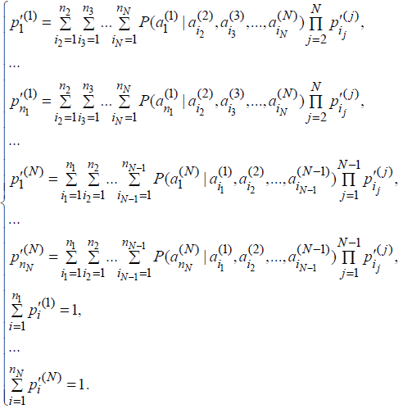
Перерахунок ймовірностей альтернатив з урахуванням зв’язків будемо виконувати з використанням
формули повної імовірності, або схеми Байєса:
Отримали систему з 15 невідомими та 19 нелінійними рівняннями

Slide 14
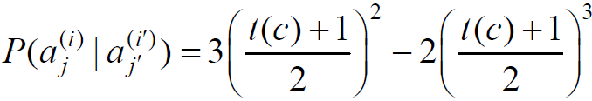
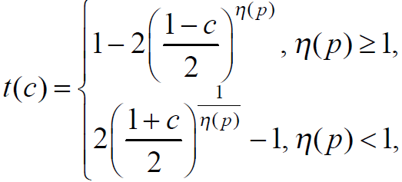
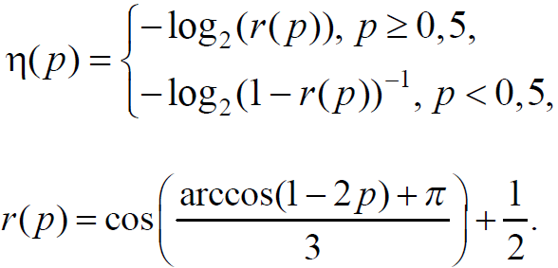
Апроксимацію будуємо на основі полінома:
Де

Slide 15

Коефіцієнт $η\left(p\right)$ підібрано таким чином, щоб виконувались умови:

Slide 16

У випадку більше, ніж двох характеристичних параметрів умовна ймовірність залежить від декількох значень з таблиці взаємозв’язків. Вони зводяться до одного за допомогою такої процедури:
Значення з матриці взаємозв’язків, від яких залежить умовна ймовірність, відобразимо на множину $\left[0;+∞\right]$ за допомогою перетворення:
Потім перемножаємо необхідні значення і обернено відображаємо:

Slide 17

Наприклад, розглянемо розрахунки для знаходження $P\left(a_{1}^{\left(1\right)} | a_{1}^{\left(2\right)}, a_{1}^{\left(3\right)}, a_{1}^{\left(4\right)}\right).$
${c^{′}}_{11,21}∗{c^{′}}_{11,31}∗{c^{′}}_{11,41}=3∗1,5∗0,3333=1,4999$
$c_{11,21,31,41}=1−\frac{2}{1,4999+1}=0,1999$.
Незалежна ймовірність $p_{1}^{(1)}=0,05 (0,04 після нормування)$, тому
$r\left(0,04\right)=cos(\frac{\arccos\left(1−2∗0,04\right)+π}{3})+1/2=0,88$
$η\left(p\right)=−\log_{2}{\left(1−0,88\right)}^{−1}=0,3274$
$t\left(c\right)={2(\frac{1+c}{2})}^{1/η\left(p\right)}=−0,579$
$P\left(a_{1}^{\left(1\right)} | a_{1}^{\left(2\right)}, a_{1}^{\left(3\right)}, a_{1}^{\left(4\right)}\right)=3{(\frac{−0,579+1}{2})}^{2}−2{(\frac{−0,579+1}{2})}^{3}=0,114$

Slide 18
Підсталяючи отримані значення умовних імовірностей ми отримали можливість вирішувати системи.
За початкові значення ми взяли імовірності з таблиці 1 після нормування. Потім ітераційно підставяючи до перших 15 рівнянь з системи, отримували нові значення. Після цього, щоб виконувалися останні 4 рівняння, отриманий розв'язок було пронормовано.
Отже, отримали нові значення імовірностей з урахуванням взаємозв’язків:
1. Напруженість в світі | 2. Напруженість в країні | 3. Стан економіки | 4. Терористична загроза
0,0727455386710558 | 0,120202857974232 | 0,149808761700813 | 0,451467988989646
0,382404438104199 | 0,464924595294929 | 0,562695473746776 | 0,474582567828031
0,40557347167468 | 0,378353393096038 | 0,21612265091948 | 0,0739494431823235
0,139276551550065 | 0,0365191536348006 | 0,071373113632931

Slide 19
Представимо порівняльний аналіз незалежних і залежних значень імовірностей:

Slide 23
Етап 2
Оскільки не маємо іншої інформації, приймемо усі альтернативи для кожного з параметрів рівноймовірними.
5. Галузь | 6. Технології | 7. Експорт/використання
0,16666667 | 0,2 | 0,5
0,16666667 | 0,2 | 0,5
0,16666667 | 0,2
0,16666667 | 0,2
0,16666667 | 0,2
0,16666667

Slide 24
Знайдемо результативності альтернатив параметрів 5-7 в умовах різних конфігурацій таблиці. Для цього використовується така ж процедура, як і в попередній задачі. Для кожної конфігурації результативності альтернатив необхідно нормувати.
Використовуючи отриману таблицю умовних ймовірностей, обчислюємо результативності кожної з альтернатив параметра стратегій у вигляді суми добутків умовної ефективності альтернативи при певній конфигурації на ймовірності елементів цієї конфігурації:

Slide 25
Після розрахунків отримали наступну таблицю:
5. Галузь | 6. Технології | 7. Експорт/використання
0,206897257378079 | 0,232271990146992 | 0,537299439847633
0,123047418532708 | 0,171581589744319 | 0,462700560152367
0,142284849030629 | 0,225176858864659
0,0858899368254635 | 0,195646897288647
0,227057692774448 | 0,175322663955384
0,214822845458672

Slide 26
Або, якщо зобразити графічно:

Slide 29
Таким же методом, як і в першому завданні, розрахуємо результативність, маючи на увазі зв’язки між альтернативами.
Отримали наступні ймовірності:
5. Галузь | 6. Технології | 7. Експорт/використання
0,133406255787494 | 0,224447791519478 | 0,544696690149753
0,168705432949488 | 0,206838308636796 | 0,455303309850247
0,175087877966632 | 0,206274095764954
0,190691351854701 | 0,179646780984246
0,168767345938807 | 0,182793023094525
0,163341735502879

Slide 30
Зобразимо графічно:

Slide 33
ВИСновки
Приймається рішення щодо пріоритетності галузей і технологій військово-промислового комплексу. З морфологічного аналізу отримано наступні результати:
Найбільш пріоритетною галуззю є Протиповітряна оборона, ракетні війська. Увагу у розвитку технологій варто приділити Приладобудуванню і електроніці. Займатись потрібно Переважно внутрішнім використанням.

Slide 34
ЛИТЕРАТУРА
Анохин А.Н. Методы экспертных оценок. Учебное пособие. – Обнинск: ИАТЭ, 1996 г. – 148 с.
Рассматриваются методы извлечения, кодирования, обработки и интерпретации экспертных суждений применительно к решению задач системного анализа. Выполнена классификация и краткое изложение общеизвестных и оригинальных методик и процедур структурирования и организации экспертиз, анализа согласованности, выделения высокосогласованных групп, представления результатов и др. специальных вопросов. Особое внимание уделено методической проработке материала: даны подробные рекомендации по практическому применению методов; изложение сопровождается примерами и описанием реальных экспертиз по проблемам функционирования атомных станций.

Slide 35
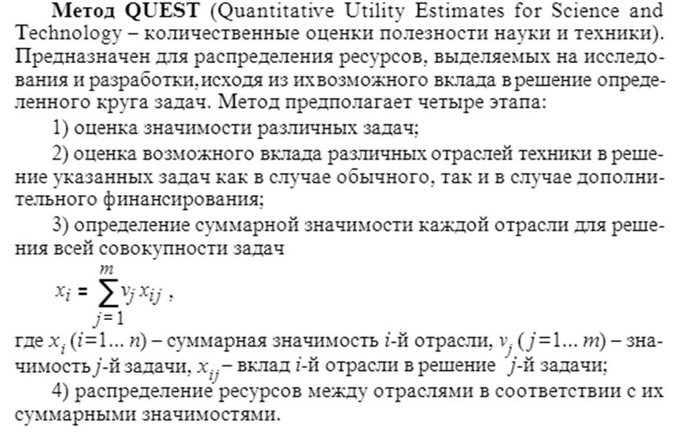

Slide 36
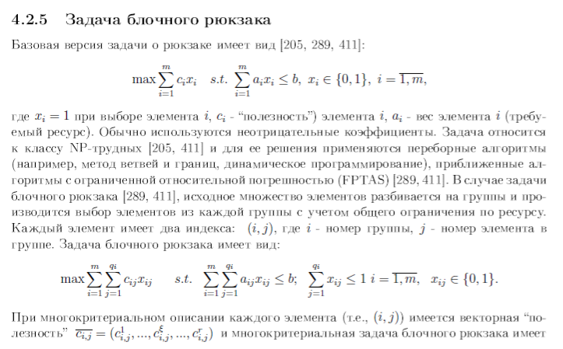

М.Ш. Левин, Технология поддержки решений для модульных систем. Электр. книга. 341 С., 2013.

Slide 37
